Slide 1
Django STEP2
テンプレートを使用する
①STEP1で作成したindex.htmlとabout.htmlを正しいHTMLの文法で書き直す
index.html
about.html
<!doctype HTML>
<HTML>
<head>
</head>
<body>
<h1>Hello World</h1>
<p>welcome</p>
</body>
</HTML>
<!doctype HTML>
<HTML>
<head>
</head>
<body>
<h1>test</h1>
</body>
</HTML>
②ヘッダーを作成する
index.html
about.html
<!doctype HTML>
<HTML>
<head>
</head>
<body>
<div class = "header">
<a href="/">ホーム</a>
<a href="/about">自己紹介</a>
</div>
<h1>Hello World</h1>
<p>welcome</p>
</body>
</HTML>
<!doctype HTML>
<HTML>
<head>
</head>
<body>
<div class = "header">
<a href="/">ホーム</a>
<a href="/about">自己紹介</a>
</div>
<h1>test</h1>
</body>
</HTML>

Slide 2
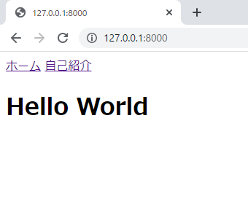
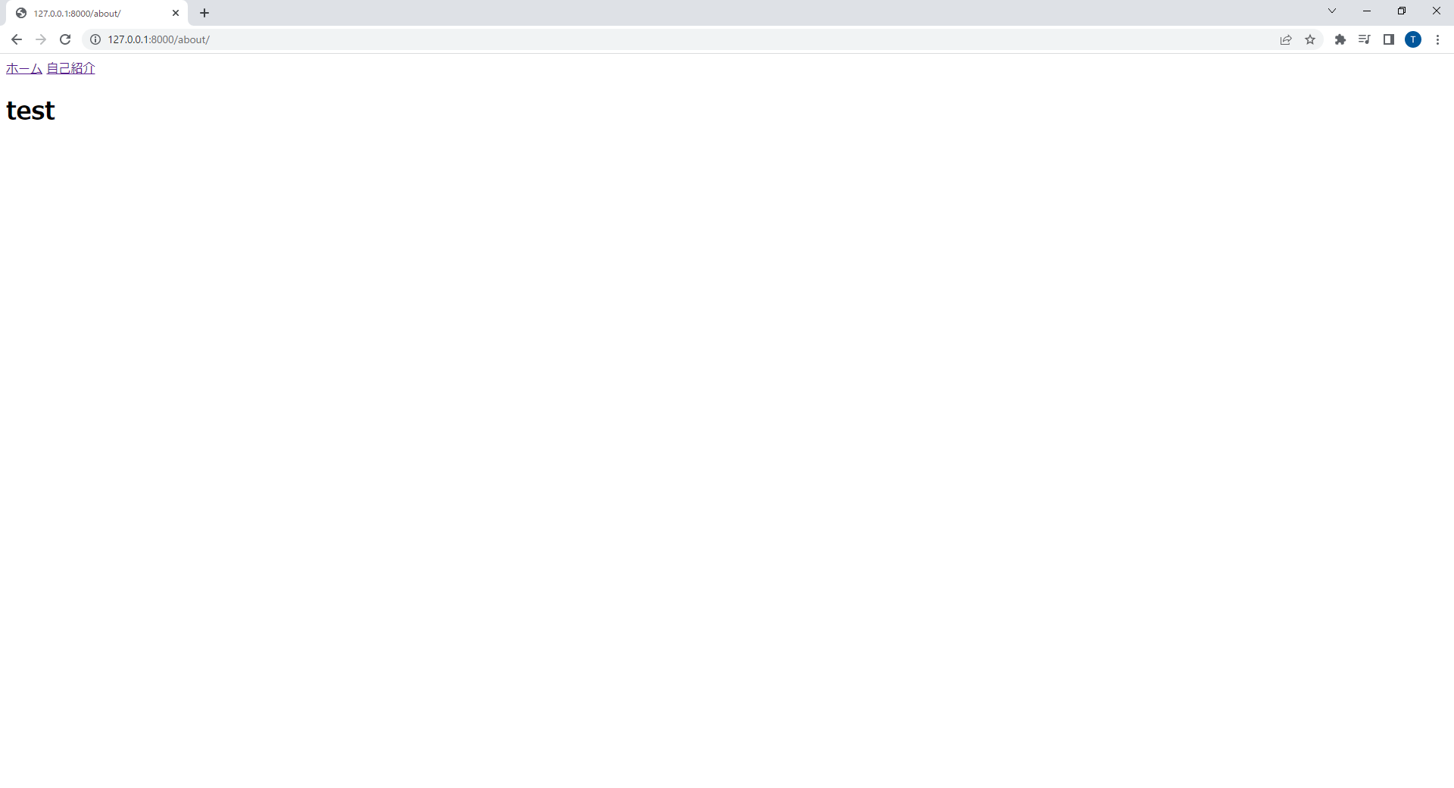
③実行する
それぞれのページでヘッダーにリンクが追加される
④共通部分は同じソースを使って表示させる
②で作成したソースのヘッダー部分の内容が同じにもかかわらず、別ソースとなっているため、共通部品化する
④-1 _header.htmlを作成し、共通部分の記載をカット＆ペースト
_header.html
index.html
about.html
<div class = "header">
<a href="/">ホーム</a>
<a href="/about">自己紹介</a>
</div>
<!doctype HTML>
<HTML>
<head>
</head>
<body>
<h1>Hello World</h1>
<p>welcome</p>
</body>
</HTML>
<!doctype HTML>
<HTML>
<head>
</head>
<body>
<h1>test</h1>
</body>
</HTML>
④-2 includeタグを使用して_header.htmlをindex.htmlとabout.htmlに表示させる
{% include "XXXX.html" %}
index.html
about.html
<!doctype HTML>
<HTML>
<head>
</head>
<body>
{% include "_header.html" %}
<h1>Hello World</h1>
<p>welcome</p>
</body>
</HTML>
<!doctype HTML>
<HTML>
<head>
</head>
<body>
{% include "_header.html" %}
<h1>test</h1>
</body>
</HTML>

Slide 3
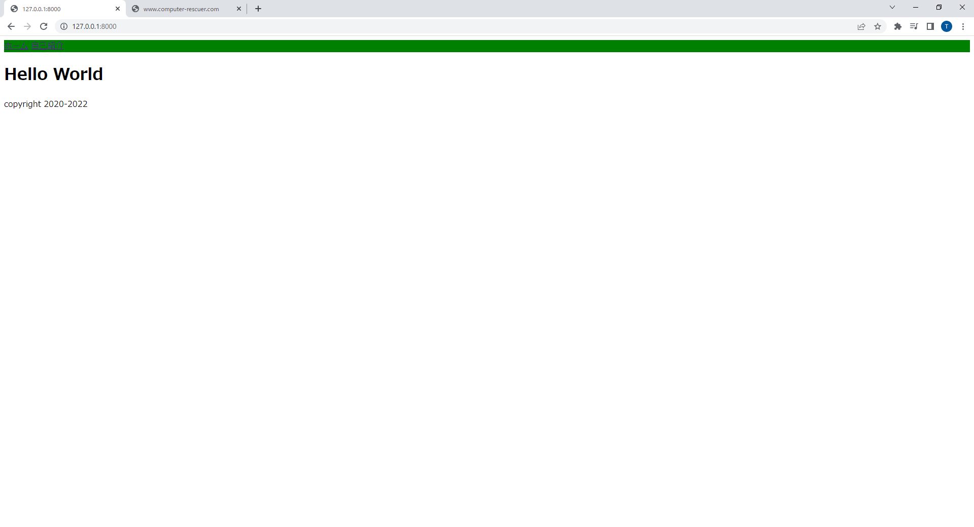
④-3 実行する
共通化前と同じ表示になる
課題① 同様の処理を記述し、フッターを下記のように作成する

Slide 4
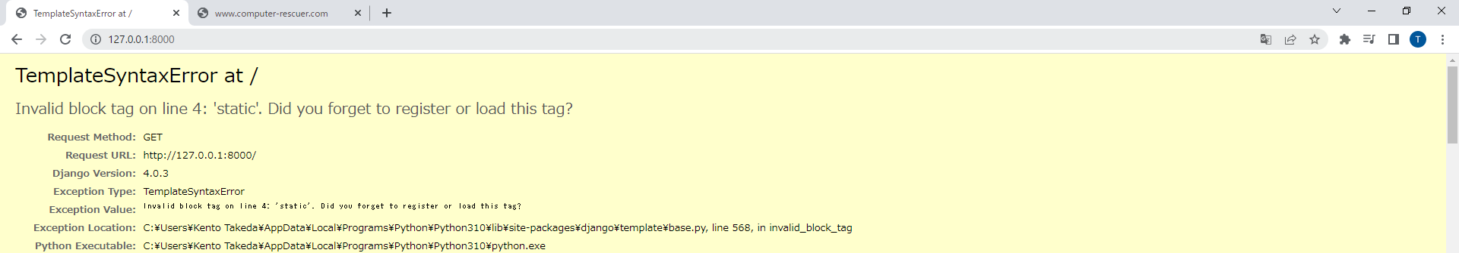
⑤CSSを埋め込む
⑤-1 appフォルダ内にstaticフォルダを作成し、main.cssファイルを作成
main.css
.header{
background: green;
}
⑤-2 staticタグを使用し、HTMLにCSSを埋め込む
"{% static 'XXXX.css' %}“
Index.html
about.html
<!doctype HTML>
<HTML>
<head>
<link rel="stylesheet" href="{% static 'main.css' %}">
</head>
<body>
{% include "_header.html" %}
<h1>Hello World</h1>
<p>welcome</p>
{% include "_footer.html" %}
</body>
</HTML>
<!doctype HTML>
<HTML>
<head>
<link rel="stylesheet" href="{% static 'main.css' %}">
</head>
<body>
{% include "_header.html" %}
<h1>test</h1>
{% include "_footer.html" %}
</body>
</HTML>
⑤-3 実行する
staticタグのロードを忘れてない？
というエラーになる

Slide 5
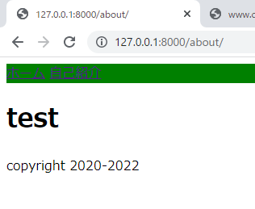
⑤-4 staticタグを使用し、HTMLにCSSを埋め込む
"{% static 'XXXX.css' %}“
Index.html
about.html
{% load static %}
<!doctype HTML>
<HTML>
<head>
<link rel="stylesheet" href="{% static 'main.css' %}">
</head>
<body>
{% include "_header.html" %}
<h1>Hello World</h1>
<p>welcome</p>
{% include "_footer.html" %}
</body>
</HTML>
{% load static %}
<!doctype HTML>
<HTML>
<head>
<link rel="stylesheet" href="{% static 'main.css' %}">
</head>
<body>
{% include "_header.html" %}
<h1>test</h1>
{% include "_footer.html" %}
</body>
</HTML>
⑤-5 再実行する

Slide 6
⑥HTMLをテンプレート化する
④でヘッダーとフッターを共通化したが、index.htmlとabout.htmlの差分は
赤字部分しかないので赤字部分以外をテンプレート化する
index.html
about.html
{% load static %}
<!doctype HTML>
<HTML>
<head>
<link rel="stylesheet" href="{% static 'main.css' %}">
</head>
<body>
{% include "_header.html" %}
<h1>Hello World</h1>
<p>welcome</p>
{% include "_footer.html" %}
</body>
</HTML>
{% load static %}
<!doctype HTML>
<HTML>
<head>
<link rel="stylesheet" href="{% static 'main.css' %}">
</head>
<body>
{% include "_header.html" %}
<h1>test</h1>
{% include "_footer.html" %}
</body>
</HTML>
⑥-1 templates内にbase.htmlを作成しindex.htmlの内容をカット＆ペースト。About.htmlの内容も削除
base.html
index.html
about.html
{% load static %}
<!doctype HTML>
<HTML>
<head>
<link rel="stylesheet" href="{% static 'main.css' %}">
</head>
<body>
{% include "_header.html" %}
<h1>Hello World</h1>
{% include "_footer.html" %}
</body>
</HTML>

Slide 7
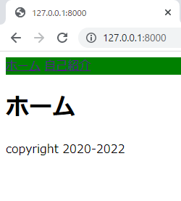

⑥-2 出し分けしたい部分にblockタグをつける
{% block XXX %}
ここの記載は上書きできる
{% endblock %}
base.html
index.html
about.html
{% load static %}
<!doctype HTML>
<HTML>
<head>
<link rel="stylesheet" href="{% static 'main.css' %}">
</head>
<body>
{% include "_header.html" %}
{% block main %}
コンテンツがありません
{% endblock %}
{% include "_footer.html" %}
</body>
</HTML>
⑥-3 index.htmlとabout.htmlにbase.htmlを継承する記載をし、blockタグ内の上書きする処理を記載
{% extends "XXXX.html" %}
実行結果
index.html
about.html
{% extends "base.html" %}
{% block main %}
<h1>ホーム</h1>
{% endblock %}
{% extends "base.html" %}
{% block main %}
<h1>自己紹介</h1>
{% endblock %}

Slide 8
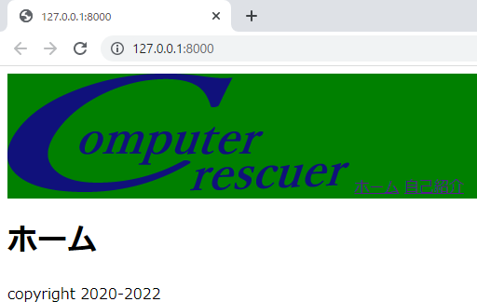
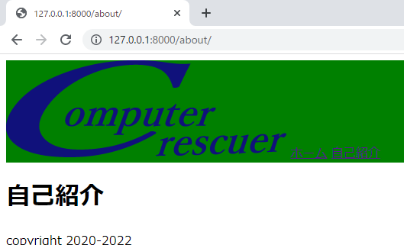
⑦画像を埋め込む
今回はヘッダーに画像を埋め込む
CSS同様にstaticフォルダ内に画像を入れ、load staticを記載する
_header.html
{% load static %}
<div class = "header">
<img src="{% static 'logo.png' %}">
<a href="/">ホーム</a>
<a href="/about">自己紹介</a>
</div>
実行結果

